Slide 1

KÍNH CHÀO QUÝ THẦY CÔ VỀ DỰ GIỜ
Môn : Tập đọc
Lớp: 2H
Giáo viên: Phan Thu Hường

Slide 2
Thứ ba ngày 4 tháng 2 năm 2020
Tập đọc
Kiểm tra bài cũ
Đọc đoạn 1 và trả lời câu hỏi:
Đọc đoạn 4 và trả lời câu hỏi:
Trước khi bị bỏ vào lồng, chim và hoa sống thế nào ?
Em muốn nói gì với các cậu bé ?

Slide 3
Thứ ba ngày 4 tháng 2 năm 2020
Tập đọc
VÈ CHIM

Slide 4
Thứ ba ngày 4 tháng 2 năm 2020
Tập đọc
Vè chim
Hay nhặt lân la
Là bà chim sẻ
Có tình có nghĩa
Là mẹ chim sâu
Giục hè đến mau
Là cô tu hú
Nhấp nhem buồn ngủ
Là bác cú mèo…
VÈ DÂN GIAN
Hay chạy lon xon
Là gà mới nở
Vừa đi vừa nhảy
Là em sáo xinh
Hay nói linh tinh
Là con liếu điếu
Hay nghịch hay tếu
Là cậu chìa vôi
Hay chao đớp mồi
Là chim chèo bẻo
Tính hay mách lẻo
Thím khách trước nhà

Slide 5
Thứ ba ngày 4 tháng 2 năm 2020
Tập đọc
Vè chim
Luyện đọc
Tìm hiểu bài
lon ton, sáo xinh, linh tinh, liếu điếu, mách lẻo, lân la
* Đọc nối tiếp câu
Bài vè có thể chia làm mấy đoạn?

Slide 6
Thứ ba ngày 4 tháng 2 năm 2020
Tập đọc
Vè chim
Hay nhặt lân la
Là bà chim sẻ
Có tình có nghĩa
Là mẹ chim sâu
Giục hè đến mau
Là cô tu hú
Nhấp nhem buồn ngủ
Là bác cú mèo…
VÈ DÂN GIAN
1.
Hay chạy lon xon
Là gà mới nở
Vừa đi vừa nhảy
Là em sáo xinh
Hay nói linh tinh
Là con liếu điếu
Hay nghịch hay tếu
Là cậu chìa vôi
Hay chao đớp mồi
Là chim chèo bẻo
Tính hay mách lẻo
Thím khách trước nhà
4.
2.
5.
3.

Slide 7
Thứ ba ngày 4 tháng 2 năm 2020
Tập đọc
Vè chim
Luyện đọc
Tìm hiểu bài
lon ton, sáo xinh, linh tinh, liếu điếu, mách lẻo, lân la
vè
, lon xon
, tếu
, chao
mách lẻo
, nhặt lân la
nhấp nhem
* Đọc từng đoạn trước lớp
Hay chạy lon xon
Là gà mới nở
Vừa đi vừa nhảy
Là em sáo xinh

Slide 8
Thứ ba ngày 4 tháng 2 năm 2020
Tập đọc
Vè chim
Luyện đọc
Tìm hiểu bài
lon ton, sáo xinh, linh tinh, liếu điếu, mách lẻo, lân la
vè, lon xon, tếu, chao, mách lẻo, nhặt lân la, nhấp nhem
* Đọc từng đoạn trong nhóm
Thi đọc

Slide 9
Thứ ba ngày 4 tháng 2 năm 2020
Tập đọc
Vè chim
Câu 1: Tìm tên các loài chim được kể trong bài.
Tên các loài chim được kể trong bài là: gà con, sáo, liếu điếu, chìa vôi, chèo bẻo, khách, chim sẻ, chim sâu, tu hú, cú mèo.

Slide 10
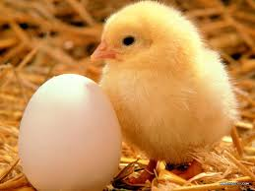
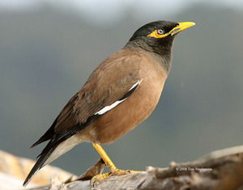
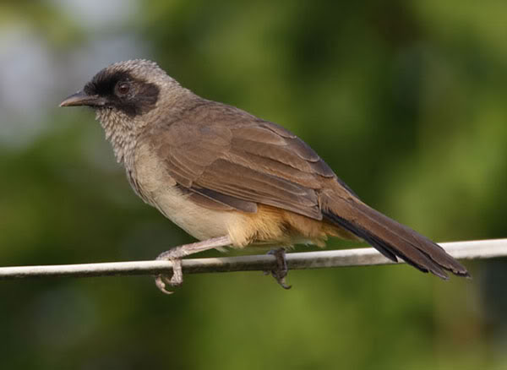
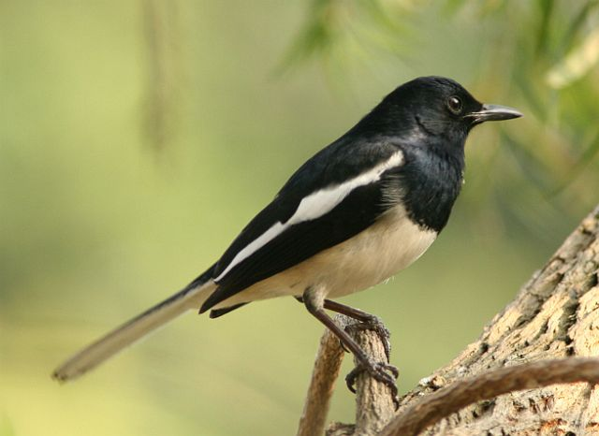
gà con
sáo
liếu điếu
Chìa vôi

Slide 11
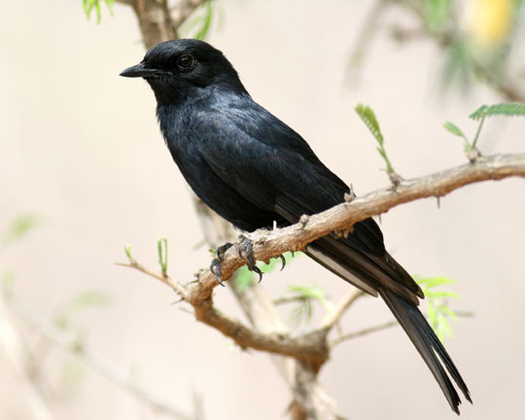
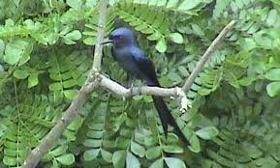
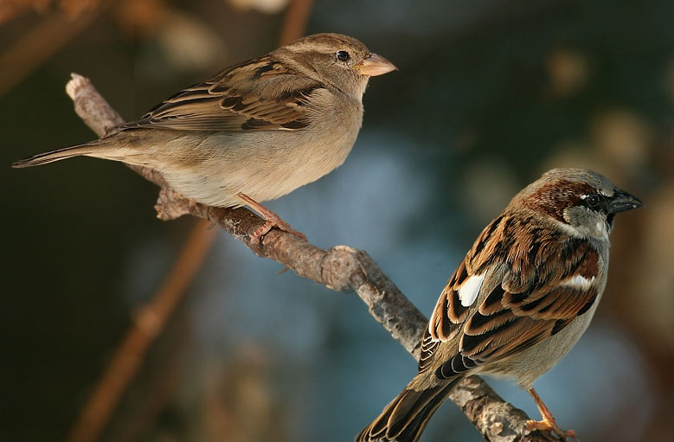
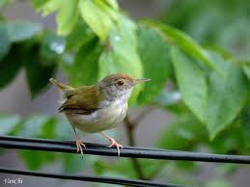
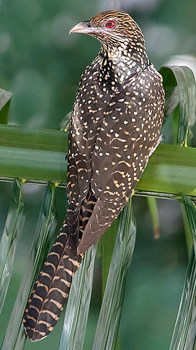
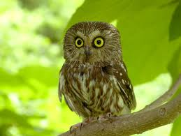
Chèo bẻo
khách
Chim sẻ
Chim sâu
Tu hú
Cú mèo

Slide 12
sáo
liếu điếu
Chìa vôi
gà con
Chèo bẻo
khách
Chim sẻ
Chim sâu
Tu hú
Cú mèo

Slide 13
Thứ ba ngày 4 tháng 2 năm 2020
Tập đọc
Vè chim
Câu 2: Tìm những từ ngữ được dùng:
a) Để gọi các loài chim
b) Để tả đặc điểm của các loài chim
a) Từ ngữ được dùng để gọi các loài chim: em sáo, cậu chìa vôi, thím khách, bà chim sẻ, mẹ chim sâu, cô tu hú, bác cú mèo.
b) Từ ngữ được dùng để tả đặc điểm của các loài chim:
chạy lon xon, vừa đi vừa nhảy, nói linh tinh, hay nghịch
hay tếu, chao đớp mồi, mách lẻo, nhặt lân la, có tình có
nghĩa, giục hè đến mau, nhấp nhem buồn ngủ.

Slide 14
Thứ ba ngày 4 tháng 2 năm 2020
Tập đọc
Vè chim
Câu 3: Em thích con chim nào trong bài? Vì sao?

Slide 15
Thứ ba ngày 4 tháng 2 năm 2020
Tập đọc
Vè chim
Nội dung
Đặc điểm và tính nết của một số loài chim giống như con người.

Slide 16
Thứ ba ngày 4 tháng 2 năm 2020
Tập đọc
Vè chim
Nêu giọng đọc của bài?
Giọng đọc: vui, nhí nhảnh

Slide 17
Thứ ba ngày 4 tháng 2 năm 2020
Tập đọc
Vè chim
Câu 4: Học thuộc lòng bài vè.

Slide 18
Thứ ba ngày 4 tháng 2 năm 2020
Tập đọc
Vè chim
Nhấp nhem
Hay
chạy
lon xon
Hay nhặt
lân la
Là gà
mới nở
Là bà
chim sẻ
Vừa đi
vừa nhảy
Có tình
có nghĩa
Là em
sáo xinh
Là mẹ
chim sâu
Hay nói
linh tinh
Giục hè
đến mau
Là con
liếu điếu
Là cô
tu hú
Hay nghịch
hay tếu
buồn ngủ
Là cậu
chìa vôi
Là bác
cú mèo…
Hay chao
đớp mồi
Là chim
chèo bẻo
Tính hay
mách lẻo
Thím khách
trước nhà

Slide 19
Thứ ba ngày 4 tháng 2 năm 2020
Tập đọc
Vè chim
Thi đọc thuộc lòng

Slide 20

Cùng hát nào!

Slide 21

Chúc quý thầy cô nhiều sức khỏe
Các em ngoan, học giỏi

